Slide 1
ĐỒ HỌA MÁY TÍNH
Biên soạn: ThS. Nguyễn Thị Anh Thư

Slide 2
Bài 5: Các phép biến đổi hình ảnh
Các phép biến đổi hình học cơ sở
Biểu diễn ma trận của phép biến đổi
Kết hợp các phép biến đổi
Bài tập

Slide 3
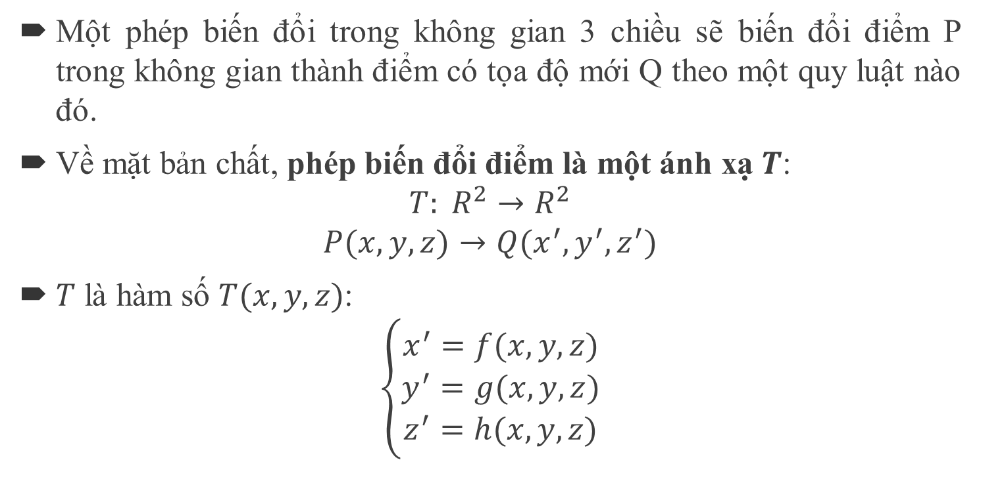
1. Các phép biến đổi hình học cơ sở
Một phép biến đổi trong không gian 3 chiều sẽ biến đổi điểm P trong không gian thành điểm có tọa độ mới Q theo một quy luật nào đó.
Về mặt bản chất, phép biến đổi điểm là một ánh xạ $T$:
$$T: R^{2}→R^{2}$$
$$P(x,y,z)→Q(x^{′},y^{′},z^{′})$$
$T$ là hàm số $T(x,y,z)$:
$$\left\{\begin{aligned}x^{′}=f(x,y,z) \\ y^{′}=g(x,y,z) \\ z^{′}=h(x,y,z)\end{aligned}\right.$$

Slide 4
1. Các phép biến đổi hình học cơ sở
Các phép biến đổi gồm:
Phép tịnh tiến
Phép biến đổi tỉ lệ
Phép quay

Slide 5
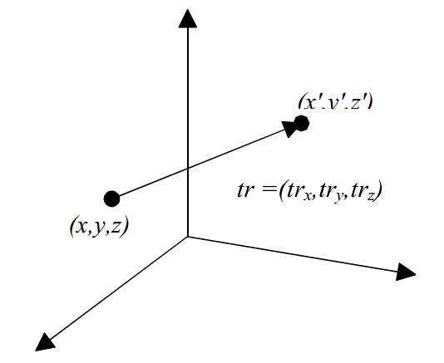

1. Các phép biến đổi hình học cơ sở
Phép tịnh tiến:
Để tịnh tiến một điểm $P(x,y,z)$ từ vị trí này sang vị trí khác trong không gian, ta cộng thêm các giá trị mô tả độ dời vào các tọa độ của $P$.
$$\left\{\begin{aligned}x^{′}=x+tr_{x} \\ y^{′}=y+tr_{y} \\ z^{′}=z+tr_{z}\end{aligned}\right.$$

Slide 6
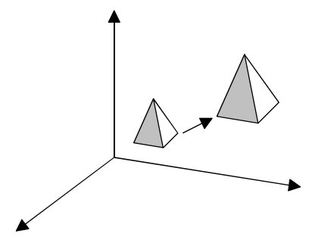

1. Các phép biến đổi hình học cơ sở
Phép biến đổi tỉ lệ:
Làm thay đổi kích thước đối tượng.
Để co hay giãn tọa độ của một điểm $P(x,y,z)$, ta dùng phép nhân như sau:
$$\left\{\begin{aligned}x^{′}=v_{x}.x \\ y^{′}=v_{y}.y \\ z^{′}=v_{z}.z\end{aligned}\right.$$
$v_{x}$, $v_{y} ,v_{z}$: các hệ số tỉ lệ.

Slide 7
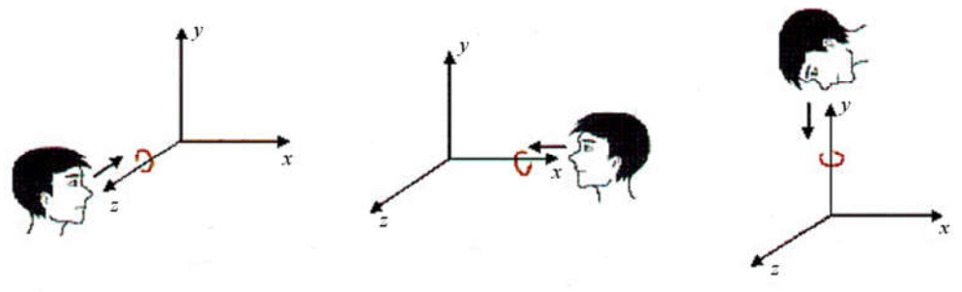
1. Các phép biến đổi hình học cơ sở
Phép quay:
Trong không gian ba chiều, phép quay sẽ dùng trục quay là các trục tọa độ.
Chiều quay quanh trục tọa độ như sau:

Slide 8
Bài 5: Các phép biến đổi hình ảnh
Các phép biến đổi hình học cơ sở
Biểu diễn ma trận của phép biến đổi
Kết hợp các phép biến đổi
Bài tập

Slide 9
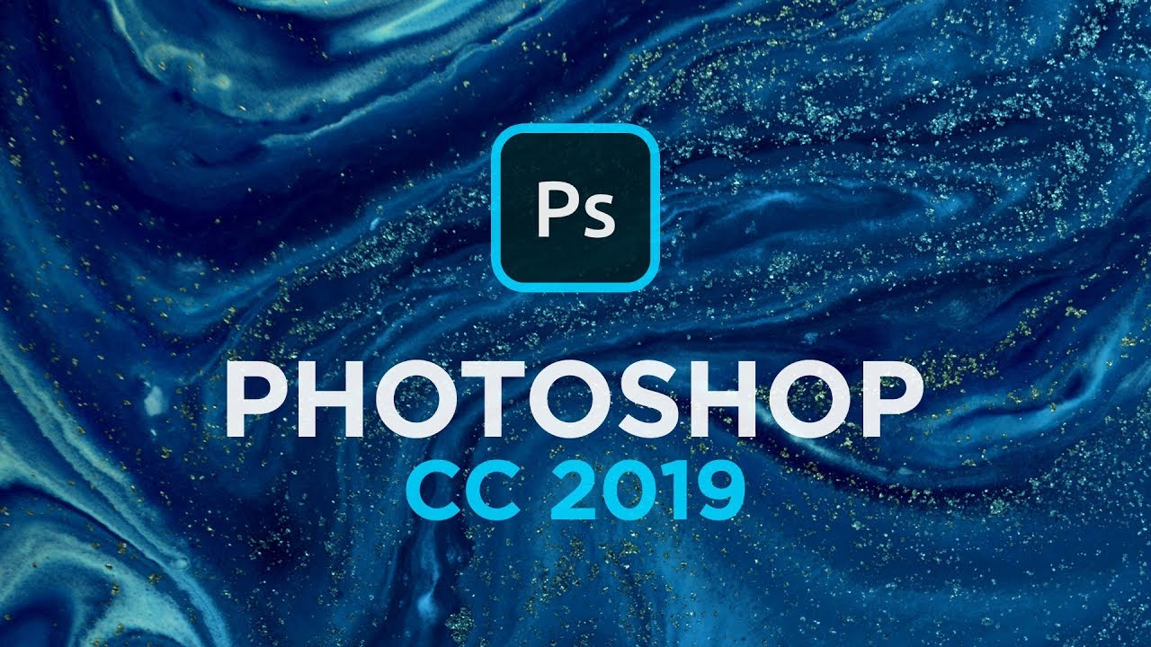
2. Biểu diễn ma trận của phép biến đổi
Trong nhiều ứng dụng đồ họa, người dùng thường có nhu cầu thực hiện nhiều phép biến đổi hình học khác nhau trên một đối tượng để tạo ra các hiệu quả mong muốn.

Slide 10
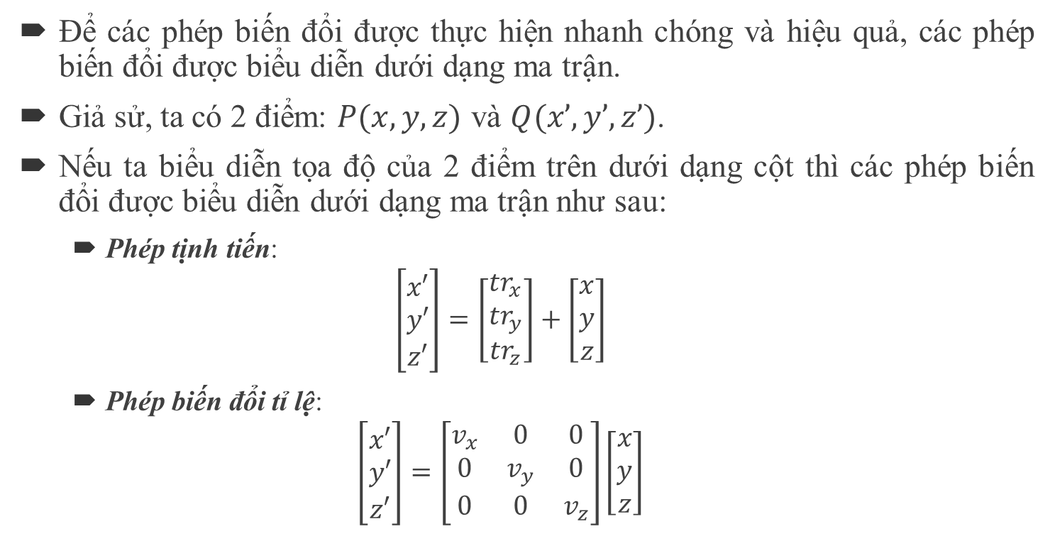
2. Biểu diễn ma trận của phép biến đổi
Để các phép biến đổi được thực hiện nhanh chóng và hiệu quả, các phép biến đổi được biểu diễn dưới dạng ma trận.
Giả sử, ta có 2 điểm: $P(x,y,z)$ và $Q(x’,y’,z’)$.
Nếu ta biểu diễn tọa độ của 2 điểm trên dưới dạng cột thì các phép biến đổi được biểu diễn dưới dạng ma trận như sau:
Phép tịnh tiến:
$$\left[\begin{matrix}x′ \\ y′ \\ z′\end{matrix}\right]=\left[\begin{matrix}{tr}_{x} \\ {tr}_{y} \\ {tr}_{z}\end{matrix}\right]+\left[\begin{matrix}x \\ y \\ z\end{matrix}\right]$$
Phép biến đổi tỉ lệ:
$$\left[\begin{matrix}x′ \\ y′ \\ z′\end{matrix}\right]=\left[\begin{matrix}v_{x} & 0 & 0 \\ 0 & v_{y} & 0 \\ 0 & 0 & v_{z}\end{matrix}\right]\left[\begin{matrix}x \\ y \\ z\end{matrix}\right]$$

Slide 11
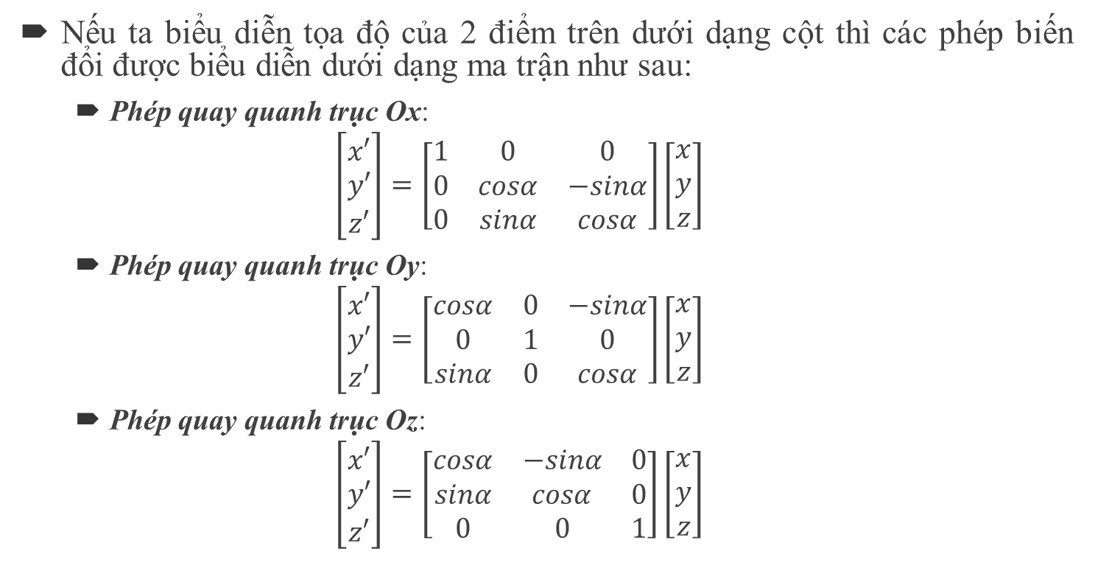
2. Biểu diễn ma trận của phép biến đổi
Nếu ta biểu diễn tọa độ của 2 điểm trên dưới dạng cột thì các phép biến đổi được biểu diễn dưới dạng ma trận như sau:
Phép quay quanh trục Ox:
$$\left[\begin{matrix}x′ \\ y′ \\ z′\end{matrix}\right]=\left[\begin{matrix}1 & 0 & 0 \\ 0 & cosα & −sinα \\ 0 & sinα & cosα\end{matrix}\right]\left[\begin{matrix}x \\ y \\ z\end{matrix}\right]$$
Phép quay quanh trục Oy:
$$\left[\begin{matrix}x′ \\ y′ \\ z′\end{matrix}\right]=\left[\begin{matrix}cosα & 0 & −sinα \\ 0 & 1 & 0 \\ sinα & 0 & cosα\end{matrix}\right]\left[\begin{matrix}x \\ y \\ z\end{matrix}\right]$$
Phép quay quanh trục Oz:
$$\left[\begin{matrix}x′ \\ y′ \\ z′\end{matrix}\right]=\left[\begin{matrix}cosα & −sinα & 0 \\ sinα & cosα & 0 \\ 0 & 0 & 1\end{matrix}\right]\left[\begin{matrix}x \\ y \\ z\end{matrix}\right]$$

Slide 12
Bài 5: Các phép biến đổi hình ảnh
Các phép biến đổi hình học cơ sở
Biểu diễn ma trận của phép biến đổi
Kết hợp các phép biến đổi
Bài tập

Slide 13
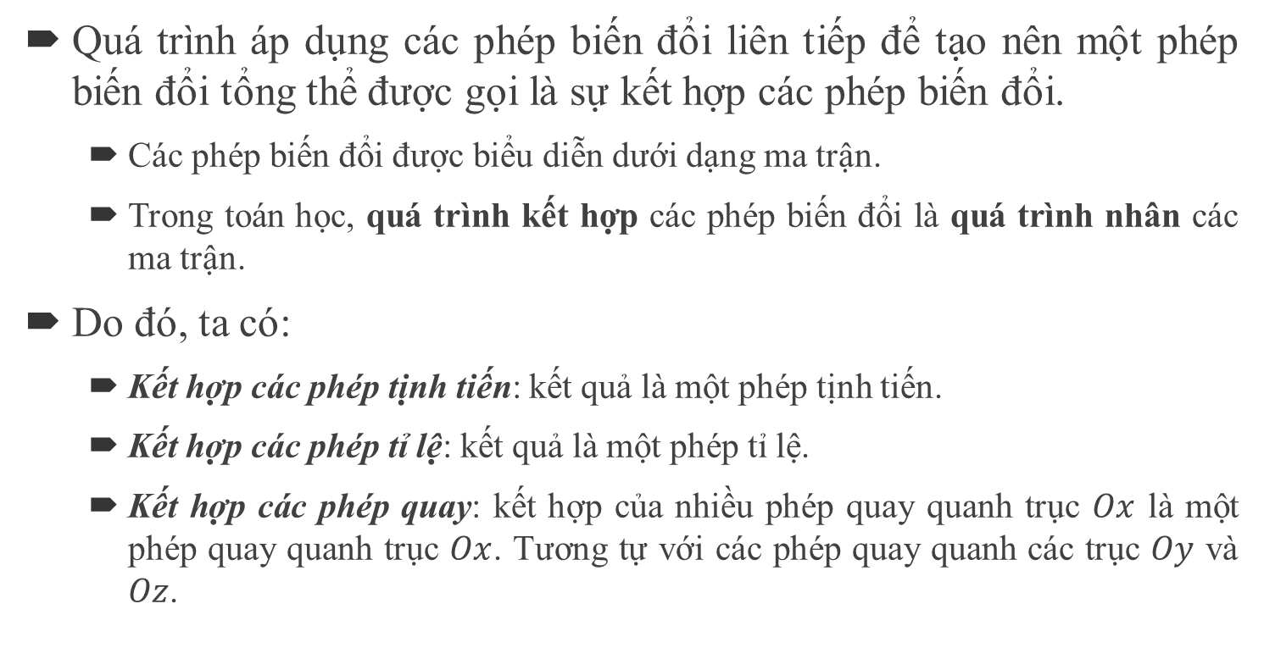
3. Kết hợp các phép biến đổi
Quá trình áp dụng các phép biến đổi liên tiếp để tạo nên một phép biến đổi tổng thể được gọi là sự kết hợp các phép biến đổi.
Các phép biến đổi được biểu diễn dưới dạng ma trận.
Trong toán học, quá trình kết hợp các phép biến đổi là quá trình nhân các ma trận.
Do đó, ta có:
Kết hợp các phép tịnh tiến: kết quả là một phép tịnh tiến.
Kết hợp các phép tỉ lệ: kết quả là một phép tỉ lệ.
Kết hợp các phép quay: kết hợp của nhiều phép quay quanh trục $Ox$ là một phép quay quanh trục $Ox$. Tương tự với các phép quay quanh các trục $Oy$ và $Oz$.

Slide 14
Bài 5: Các phép biến đổi hình ảnh
Các phép biến đổi hình học cơ sở
Biểu diễn ma trận của phép biến đổi
Kết hợp các phép biến đổi
Bài tập

Slide 15
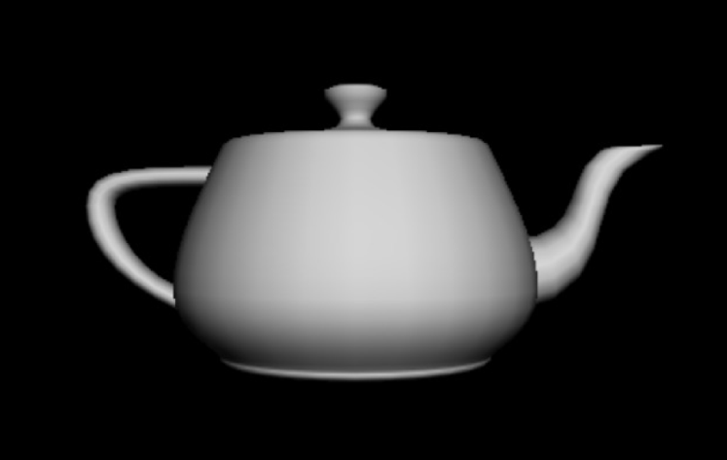
4. Bài tập
Vận dụng các phép biến đổi lên đối tượng trong OpenGL
Vẽ bình trà cho phép quay, phóng to và thu nhỏ như hình bên.

Slide 16

Questions?

